Slide 1


SQL Server 2000的技术特色与体系结构
认识SQL Server 2000
SQL Server的体系结构
实验型DBMS的功能模块
<number>/39

Slide 2
认识SQL Server 2000
认识SQL Server
SQL Server 2000技术特色
<number>/39

Slide 3
1、认识SQL Server
SQL Server是一个典型的RDBMS，其发展历程也颇为艰辛：
  最早是微软公司购买Sybase公司的数据库系统产品SQL Server，将其从Unix环境移植到Windows NT环境下；
  1994年微软与Sybase的合作中断，从此开始独立地在Windows环境下开发SQL Server；
  从1995年到1999年经过了6.0、6.5、7.0等若干版本的演变，逐渐成为数据库市场的主流产品；
  2000年8月，微软推出了SQL Server 2000系列；
  2004年7月26日，微软最新的关系数据库产品SQL Server 2005 Beta 2版推出。该产品的内部代码为Yukon，支持AMD的Opteron64位处理器……
<number>/39

Slide 4
2、SQL Server 2000技术特色
在关系引擎方面：
  增加了bigint、table、sql_variant等新的数据类型；
  允许在视图上建立索引；
  支持64GB的物理内存；
  增加了对于更新、删除外码引起的参照完整性的级连效应的控制；
  支持在同一台计算机上同时运行多个SQL Server数据库实例。
支持分布式数据处理：
  允许在多个服务器上实现对关系的水平划分；
  允许多个数据库服务器形成联邦数据库。
<number>/39

Slide 5
2、SQL Server 2000技术特色
增加了对XML及Internet的支持：
  允许用户在服务器上存储XML文档；
  允许通过select语句及路径选择对XML文档数据进行查询；
  可以通过HTTP协议来访问SQL Server服务器。
支持联机分析处理(OLAP)：
  增加立方体(cube)类型与立方体操作；
  集成了数据挖掘(Data Mining)算法。
其他增强的功能：
  数据库维护的图形化和可视化界面；
  数据复制；
  元数据服务、数据转换服务。
<number>/39

Slide 6
SQL Server 2000的技术特色与体系结构
认识SQL Server 2000
SQL Server的体系结构
实验型DBMS的功能模块
<number>/39

Slide 7
SQL Server的体系结构
知识回忆：RDBMS
SQL Server的C/S方式
SQL Server的体系结构
  Net-Library
  用户模式调度器
  开放数据服务（ODS）
  SQL Server数据库引擎
  存取方法管理器
  事务管理器
  内存管理器
SQL内核与操作系统间的交互
<number>/39

Slide 8
1、知识回忆：RDBMS
用户
应用界面
应用程序
交互查询
数据库模式
查询处理器
数据库管理系统
嵌入式DML预编译器
DML编译器
DDL解释器
应用程序目标码
查询计算引擎
权限及完整性管理器
存储管理器
缓冲区管理器
事务管理器
文件管理器
索引
统计数据
磁盘存储器
日志
数据文件
数据字典
<number>/39

Slide 9

2、SQL Server的C/S方式
SQL Server采用客户/服务器的方式将RDBMS的功能分成前端/后端两部分。
  前端由客户机上的工具构成，简称客户端：
    SQL查询界面
    可视化的数据库开发工具
  后端为运行在硬件服务器上的SQL软件服务器，简称服务器端，它负责：
    查询处理与优化
    访问控制
    事务处理与并发控制
    故障恢复
  前端与后端通过网络连接，前端向后端发出SQL查询等请求，后端执行必要的SUID等数据库操作之后，将结果返回给客户端。
<number>/39

Slide 10
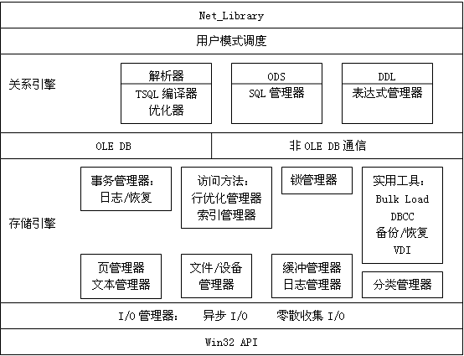
3、SQL Server的体系结构
<number>/39

Slide 11
3.1 Net_Library
客户端Net_Library与服务器端Net_Library进行通信，完成命令/数据的发送与接受、消息的传递等任务。
  Net_Library实际上是实现不同网络协议的通信驱动程序，这些协议包括：
    TCP/IP
    IPX/SPX
    Apple Talk
    Named Pipes
  Net_Library使得SQL Server可以同时支持多个使用不同网络通信协议的客户端；
  Net_Library可以扩展，对于新的网络协议，只需要开发支持该协议的新的网络通信驱动程序。
<number>/39

Slide 12
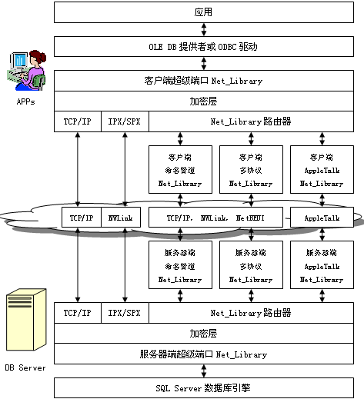
主程序库
辅程序库
<number>/39

Slide 13
3.1 Net_Library
Net_Library分为主程序库与辅程序库。
  主库包括超级Socket和共享存储两种通信协议：
    不同计算机间的连接通信使用主库中的超级Socket；
    同一台计算机上的应用程序与数据库服务器间的通信则使用主库中的共享存储。
    SQL Server的OLE DB、ODBC、DB-Library以及数据库引擎使用主程序库；
    如果客户端的通信配置为TCP/IP或IPX/SPX，则主库中的超级Socket会直接调用Windows Socket2 API完成应用与SQL Server间的通信。
  辅库包括TCP/IP、Named Pipes、IPX/SPX：
    如果客户端的通信配置为Named Pipes、Apple Talk或IPX/SPX，则在主库的超级Socket里有一个Net_Library路由器，它会从辅库里调入相应的通信驱动程序。
  加密层保证通信安全，使得SSL应用得以实现。
<number>/39

Slide 14
3.2 用户模式调度器
SQL Server支持多CPU的并行查询处理
  采用操作系统支持的单进程、多线程的“对称服务器”体系结构：
    单进程使得SQL Server仅使用一个存储空间，可以避免因管理共享存储而带来的额外开销；
    多线程则采用轻线程结构，其中有一类特殊的线程用来管理和调度SQL Server所使用的由Windows NT/2000提供的“纤程”（fiber）。这类特殊的线程叫做用户模式调度器，即UMS线程；
  虽然服务器的每个CPU可以分配到多个线程，但SQL Server仅为每个CPU分配一个UMS线程，通过UMS线程再为每个“纤程” 分配CPU；
  每个SQL Server的“纤程”从诞生到消亡仅仅为一个UMS线程所管理。
<number>/39

Slide 15
3.2 用户模式调度器
在服务器为单CPU的情况下，SQL Server也采用多线程的形式。
  根据系统的配置和动态变化，线程的数量可以从16到100之间不等；
  维护一个系统线程池用来处理：
    SQL Server支持的每一个网络程序库(Net_Library)
    检查点(checkpoint)操作（刷新脏页）
    懒写(lazywriter)操作（提交未写）
    写日志的操作（事务的提交）
  一个单独的线程为设置成自动收缩的数据库执行定期的数据清理任务；
  为所有的用户命令准备了一个专用的线程池，即用户线程池。
<number>/39

Slide 16
3.3 开放数据服务(ODS)
ODS是连接服务器端的Net_Library和其他构件(如SQL管理器)的桥梁，是Net_Library与SQL Server间的接口，其主要功能是：
  管理连接到服务器的客户；
    检查是否有新的客户连接
    对失败的连接进行清理
    向客户端回送结果、消息和状态信息
  协调SQL Server上的线程、纤程的产生与结束，使得UMS能够使用被释放的线程与纤程；
  ODS使用称之为表数据流(TDS)的专用协议连接Net_Library与SQL Server；
  ODS设置不同的缓冲区来处理Net_Library与SQL Server间的数据传输，缓冲区的大小和读写速度等因素都会对SQL Server的性能产生影响。
<number>/39

Slide 17
3.3 开放数据服务(ODS)
SQL Server与客户之间的通信使用专用的表数据流协议TDS：
  TDS具有自描述的性质，它描述与“客户-服务器”间对话有关的属性、数据类型、事件（如终止命令执行的请求）、状态信息、向客户返回的结果等各种信息；
  SQL Server与客户之间进行通信时，客户通过OLE DB、ODBC或DB-Library等开放接口(API)向SQL Server的服务器端发送TDS；
    OLE DB可以看作是ODBC的一个面向对象的版本，但它可访问的数据源（任何表格数据）要比ODBC多。
  SQL Server的服务器端提供的与OLE DB、ODBC或DB-Library对话的功能可以处理对客户端应用的命令接收、结果返回等任务。
<number>/39

Slide 18
3.4 SQL Server数据库引擎
SQL Server的数据库引擎由两个独立的主要构件组成。
  关系引擎（X引擎、X代数、X优化、X算法）：
    主要由语法分析、优化处理和查询执行等部分构成；
    对查询处理的过程进行管理，向存储引擎请求OLE DB的数据：行集(Row Set)，处理后将结果返回给客户。
  存储引擎则真正完成对磁盘数据的访问与更新。
  关系引擎用OLE DB完成与存储引擎的通信任务：
    关系引擎完成对SELECT语句的编译，生成优化的查询计划，该计划定义了在OLE DB行集或索引上的操作；
    关系引擎通过OLE DB API向存储引擎请求查询计划所需要的行集或索引；
    逐步执行查询计划中的命令，必要时使用OLE DB访问行集。存储引擎通过缓冲区将所需数据传送给关系引擎；
    对存储引擎返回的数据组合，形成结果，提交给用户。
<number>/39

Slide 19
3.5 存取方法管理器
SQL Server调用存取方法管理器，满足它对数据的请求：
  打开关系表，检索符合条件的数据、对数据进行更新等；
  请求对数据页面和索引页面进行扫描；
  向关系引擎提供OLE DB的行集。
存取方法管理器并不直接访问数据页面，当需要数据时它直接调用缓冲区管理器：
  如果所需数据已经在高速缓存(Cache)里，缓冲区管理器就直接把数据送回；否则缓冲区管理器就从磁盘读取数据，并返回给存取方法管理器。
存取方法管理器要对页面进行过滤，提取满足条件的数据或根据条件删除、更新数据。
<number>/39

Slide 20
3.5 存取方法管理器
行操作管理器：
  管理行的检索、插入、删除和更新；
  与事务管理器、锁管理器相互配合，保证数据的完整性；
  首先对内存中的行完成修改后，行管理器才执行对于磁盘上的行修改操作。例如，行更新操作的策略如下：
    替换方式：适用于堆或是其簇集索引的索引码不发生变化的更新；
    分裂方式：适用于其非惟一索引的索引码发生变化的更新，这时更新操作分裂为删除和插入两个独立的操作分别执行；
    带有归并的分裂方式：适用于其惟一索引的索引码发生变化的更新，这时的更新操作在分裂后某些删除和插入操作还有可能合并为一个更新操作。
<number>/39

Slide 21
3.5 存取方法管理器
索引管理器：
  对具有B树结构的索引数据的维护；
  SQL Server的索引分为簇集索引和非簇集索引：
    簇集索引的叶级页就是真正的数据页；
    非簇集索引的叶级页包含所有的索引码值和相应的标签，这个标签可以是RID，也可以是索引码对应的数据行的簇集索引码值。
页面管理器和文本管理器
  他们共同管理一个数据库的所有页面，每个页面的大小为8KB。这些页面可以集中在一个物理文件内，也可以分散在不同的物理文件中。
    内容页：数据页、文本/图象页、索引页；
    管理页：PFS、GAM、SGAM、IAM、BCM、DCM；
    盘 区：数据库中8个连续的页。分为统一和混合两种
这样的策略使得大对象的空间保持连续,而小对象又不浪费存储空间
<number>/39

Slide 22
3.6 事务管理器
事务的ACID特性是由事务管理器保证的
  SQL Server通过先写日志的方式保证事务的原子性，它要求在对磁盘上的数据更新之前一定要先对日志进行更新：
    日志上记录数据被更新前的内容和被更新后的内容；
    日志更新采用同步方式：即在发出写日志的命令后，SQL Server必须等到日志记录真正写入磁盘后才能继续后面的工作；
    数据更新则采用异步方式：即数据的更新可以只在缓冲区内完成，而不必等到它们写入磁盘；
    数据的异步更新可以获得较快的查询响应，一旦异步更新出现异常，数据可以从日志的更新前/更新后内容中得到恢复。
  事务的持久性也是通过日志管理器和恢复管理器来实现的。
<number>/39

Slide 23
3.6 事务管理器
事务的ACID特性是由事务管理器保证的
  SQL Server通过锁管理器（并发控制管理器）来保证事务的隔离性：
    事务隔离性的表现与它所支持的隔离等级密切相关；
    所谓隔离等级就是事务对所处理数据的保护程度，从另一个角度讲就是该事务所处理的数据暴露给其他事务的程度：
      非提交读（脏读）：不受限制的读取数据
      提交读（系统默认的隔离等级）：事务的排他数据在提交之后才可读
      可重复读：事务的排他和共享数据必须保持到事务结束，即提交或回滚之后；在此期间任何其他事务不能修改该事务所占有的任何数据；但并不妨碍其他事务插入或删除符合条件的记录；即在事务结束前，如果重复执行与该事务相同的查询，则前后两次的查询结果可能不一样！“幻影”
      可串行化：避免幻影，串行执行事务；SQL Server采用Key-range lock防止为正在执行的查询事务插入记录。
<number>/39

Slide 24
3.6 事务管理器
事务的ACID特性是由事务管理器保证的
  事务的原子性、持久性和隔离性保证了事务的一致性。因此，事务的一致性是由日志、恢复和锁共同来实现的。
  事务管理器负责协调日志管理器、恢复管理器和锁管理器以及缓冲区之间的管理。
SQL Server并发控制机制的核心是封锁协议
  主要由锁管理器来实现
    锁的类型有：共享锁、排他锁、空间分配锁……
    锁管理器负责锁的发放、回收和升级，以及锁的相容、死锁检测等工作；
    SQL Server有两套独立的加锁系统：
      一套用于用户数据，称之为“锁”
      另一套仅仅用于系统的内部数据，称之为“栓”
<number>/39

Slide 25
3.7 内存管理器
内存管理器负责平衡SQL Server与应用程序之间的内存需求
  动态分配：一般至少为操作系统保留4MB的内存空间（多的时候可高达10MB），而把更多的内存让给SQL Server；
  静态分配：为SQL Server分配固定的内存空间。
SQL Server的全部内存是一个统一的高速缓存，分成不同的存储池进行管理
  缓冲区管理与存储池
    缓冲池：
      由尚未使用的页面组成，即SQL Server的空闲内存空间；
      占据了SQL Server内存的主要部分；
      当需要从磁盘读入数据时，缓冲区管理器要把数据读到缓冲池，使其成为共享资源。
<number>/39

Slide 26
3.7 内存管理器
    缓冲区：链表Free-List，与其对应的是Used-List；
    其他存储池：
      驻留操作系统自身；
      保存存储过程的查询树、查询计划和触发器；
      用于排序或哈希操作。
  访问内存页利用HASH方法
    HASH函数：DatabaseID、FileID、PageNum；
    返回值：存有该页面内存地址的HASH桶。
  缓冲区的页面替换策略
    当缓冲池里没有页面可用时：Used-List→Disk→Free-List
    SQL Server使用专门的进程，采用时钟算法进行替换：
      为缓冲区里Used-List的每个页面设置一个计数器；
      隔固定的时间顺序扫描Used-List的页面，检查计数器：
        如果计数器=0，则可回收；
        如果计数器>0，则将其减少，而不一定是-1；
        如果有进程访问某页数据时，则计数器会增加。
<number>/39

Slide 27
4 SQL内核与操作系统间的交互
磁盘I/O操作
  SQL Server利用Windows的零散收集I/O和异步I/O的特点改进数据库的I/O操作
    零散收集I/O：允许对不连续的内存空间完成读写的数据传输：
      如，如果把一个大小为64KB的盘区的数据读入内存，SQL Server并不需要获得一个连续的64KB的内存空间，而只需要8个缓冲区页面。
    异步I/O：在应用发出I/O请求之后，Windows立即将控制权返回给应用，使其可以继续进行其他工作；同步…
SQL Server的内核负责与操作系统进行交互
  所有对操作系统的请求都通过对Win32的API及标准C的运行程序库的调用而完成；
  SQL Server没有任何设备级的调用，也没有不在文档说明之内的操作系统调用。
<number>/39

Slide 28
SQL Server 2000的技术特色与体系结构
认识SQL Server 2000
SQL Server的体系结构
实验型DBMS的功能模块
<number>/39

Slide 29
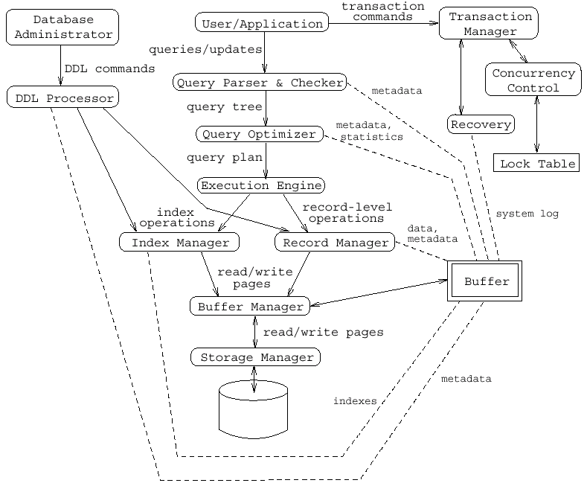

records
File
read/write blocks
<number>/39

